Slide 1

Název školy: Základní škola Dobříč,
okres Plzeň - sever, příspěvková organizace
Autor: Mgr. Jitka Šteflová
Název : VY_12_INOVACE_04_Životní prostředí
Téma: Životní prostředí
Číslo projektu: CZ.1.07/1.4.00/21.2649

Slide 2
Anotace
Materiál je určen pro 3. ročník ZŠ, pro výuku prvouky.
Pomůcky: interaktivní pero, fixy na interaktivní tabuli, letáky a materiály týkající se ochrany životního prostředí
Tento materiál slouží jako prezentace nově probíraného učiva, nebo ho lze využít v rámci opakování.
Inovace: interaktivní způsob učení
Metodické pokyny: žáci si zopakují vše, co musí znát o životním prostředí. Poznatky si zapíší do sešitu.

Slide 3
Životní prostředí (ŽP)
na venkově – příznivé
ve městech – špatné – narušují ho továrny, mnoho dopravních prostředků (aut) , málo zeleně
Špatné ŽP vede k různým nemocem, proto je nutné o životní prostředí pečovat a chránit ho.
Notes:
Žáci si zapíší do sešitu poznámky, diskutují nad problémem péče o životní prostředí.

Slide 4
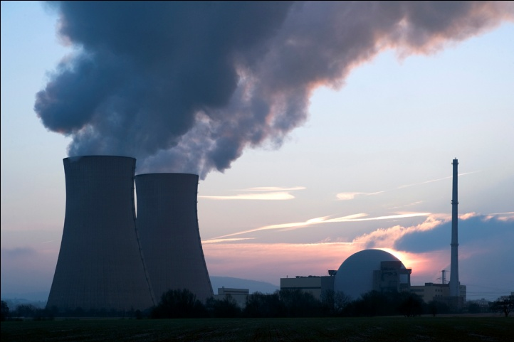
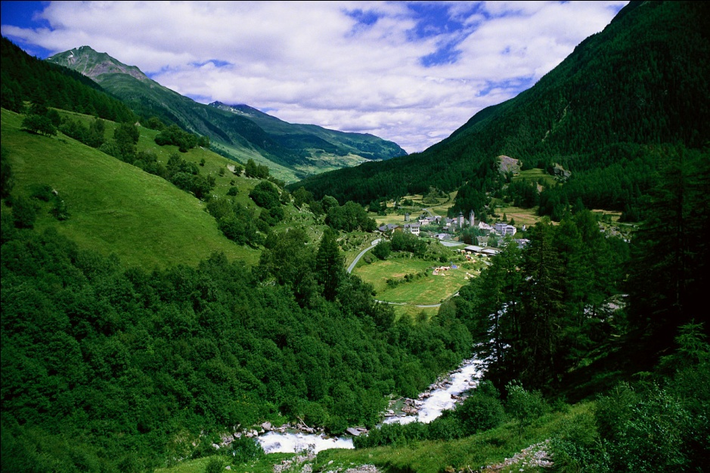
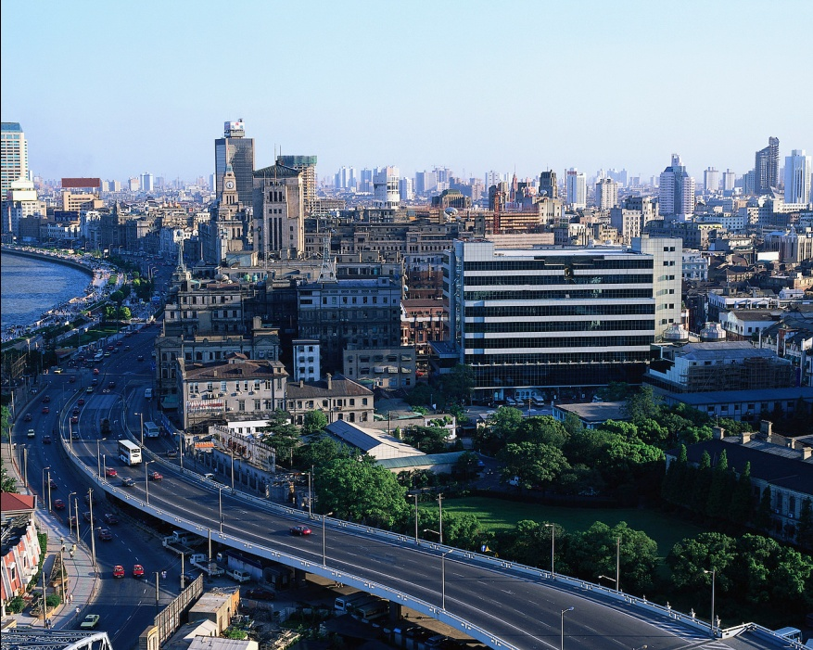
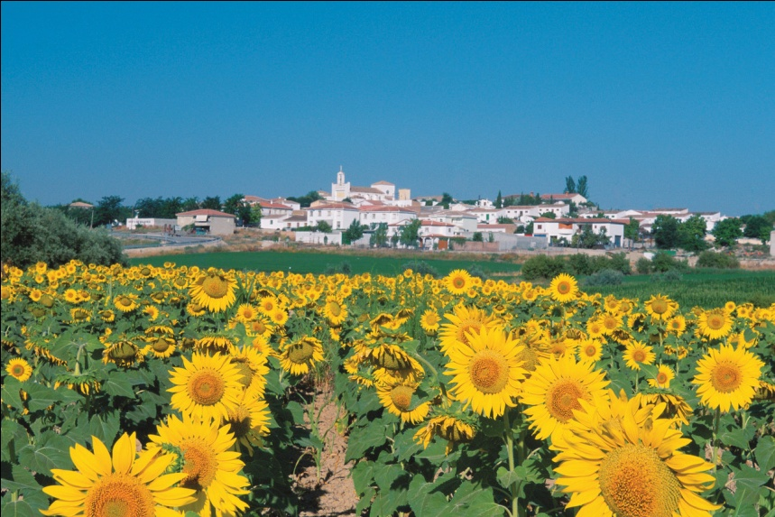
Životní prostředí (ŽP)
Notes:
Žáci zakroužkují obrázek, kde je příznivé životní prostředí

Slide 5
Zdroje
http://microsoft.com

